Slide 1
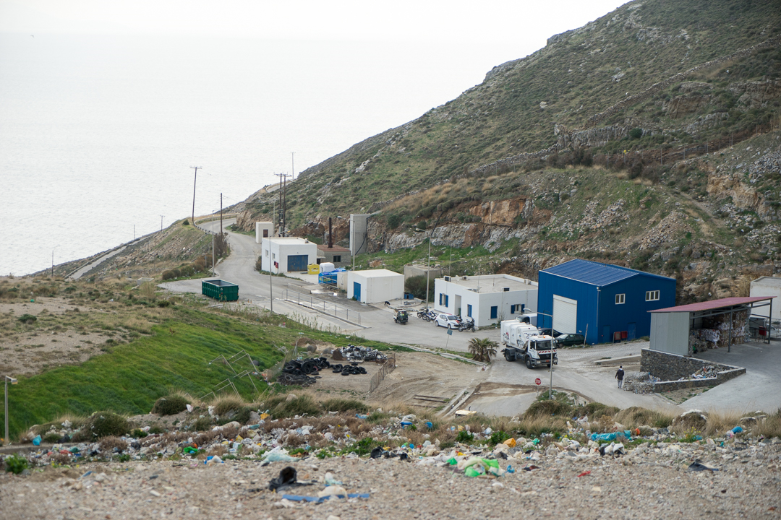
Αποτελέσματα μορφολογικής μελέτης
σύστασης ΑΣΑ Δήμου Σύρου
Δρ. Πέτρος Γκίκας
Αναπληρωτής Καθηγητής
Εργαστήτριο Σχεδιασμού Περιβαλλοντικών Διεργασιών
Σχολή Μηχανικών Περιβάλλοντος
Πολυτεχνείο Κρήτης
Notes:
<αριθμός>

Slide 2
Παραγωγή ΑΣΑ στη Σύρο
Πληθυσμός Σύρου: 20000
Παραγωγή ΑΣΑ: 12000 τόνοι
  11000 τόνοι από πράσινο κάδο
  1000 τόνοι από μπλέ κάδο
  80% παραγωγή Ερμούπολης
  20% παραγωγή λοιπών περιοχών Σύρου
Notes:
<αριθμός>

Slide 3
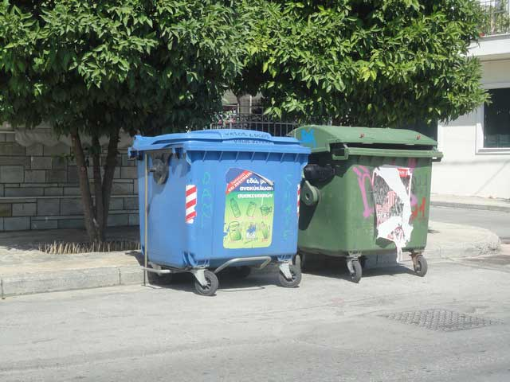
Συλλογή – Διαλογή
1.000 τον/έτος
128,5 €/τόνο
128.000€/έτος
11.000 τον/έτος
25 €/τόνο
275.000€/έτος
Notes:
<αριθμός>

Slide 4
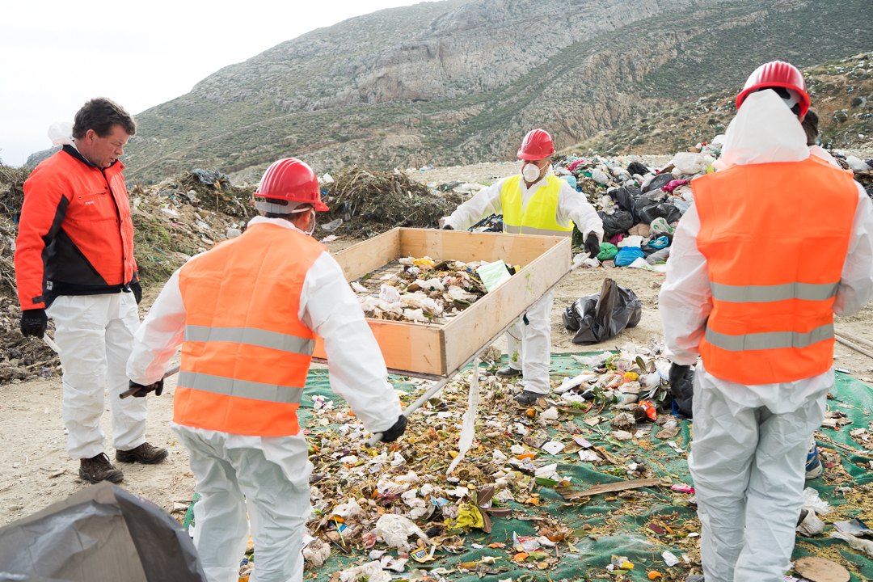
Αντικείμενο μελέτης
Ανάλυση της σύστασης ΑΣΑ στον πράσινο κάδο
1023 kg από κάδους της Ερμούπολης
1060 kg από χωριά της Σύρου
Notes:
<αριθμός>

Slide 5
Σύσταση ΑΣΑ Σύρου
ΑΣΑ – Ερμούπολη
ΑΣΑ – Λοιπές περιοχές
Notes:
<αριθμός>

Slide 6
Σύσταση ΑΣΑ Σύρου – Ερμούπολη
ΑΣΑ
Ανακυκλώσιμα υλικά πράσινου κάδου
Notes:
<αριθμός>

Slide 7
Σύσταση ΑΣΑ Σύρου – Λοιπές περιοχές
ΑΣΑ
Ανακυκλώσιμα υλικά πράσινου κάδου
Notes:
<αριθμός>

Slide 8
Σταθμισμένο δείγμα- Σύνολο ΑΣΑ
ΑΣΑ
Ανακυκλώσιμα υλικά πράσινου κάδου
Notes:
<αριθμός>

Slide 9
Ποσότητες και Αξίες ανακυκλώσιμων υλικών
Ετήσιο όφελος μετά την αναβάθμιση του συστήματος διαχείρισης ΑΣΑ και ανάκτηση υλικών από πράσινο κάδο της Σύρου: 127.000 ευρώ (εκτίμηση)
Notes:
<αριθμός>

Slide 10
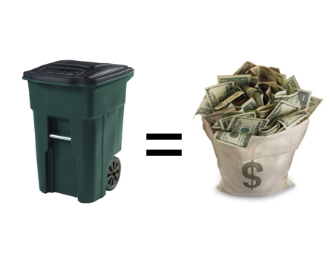
Ευχαριστώ για την προσοχή σας
Notes:
<αριθμός>

